Slide 1
软件框架设计
杨源鑫
2019/02/22

Slide 2
整体软件架构
s
应用层
根据设计好的程序框架调用不同的业务模块完成相应的功能
业务逻辑层
传感器通讯业务
设备控制业务
数据存储业务
网络通信业务
API
功能模块层
通信库模块
算法处理库
网络通信库
杂类驱动控制库
API
硬件驱动层
FLASH
USB
蓝牙
NBIOT
WIFI
LED
CPU片内外设驱动(GPIO、USART、TIMER、SPI等)
LCD
按键

Slide 3
整体软件框架设计
事件产生
事件一
事件二
事件三
事件四
根据具体事件分发给相应的处理单元
事件分发器
主页面处理
检测页面处理
记录页面处理
音量页面处理
亮度页面处理
无线页面处理
语言页面处理
灵敏度处理页面
根据具体的处理单元调用具体的业务
根据具体的业务调用具体的功能模块
调用
具体业务
调用
具体业务
调用
具体业务
调用
具体业务
调用
具体业务
调用
具体业务
调用
具体业务
调用
具体业务

Slide 4
基础框架文件介绍
menu_conf.h menu_conf.c
主要提供了键值等适配菜单框架的数据
menu.h menu.c
主要提供菜单的基础框架以及操作方法
menu_ui.h menu_ui.c
主要提供了菜单框架中关于UI的处理方法
Hardware_setting.h Hardware_setting.c
主要提供了硬件操作接口以及当前用户存储数据结构

Slide 5
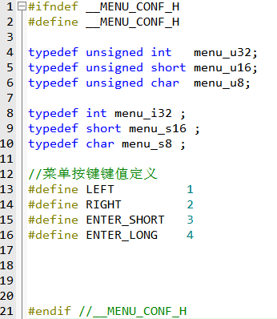
menu_conf.h
对应的数据类型定义
对应的操作键值定义

Slide 6
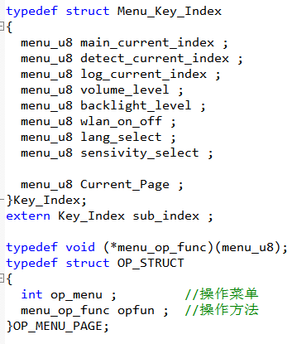
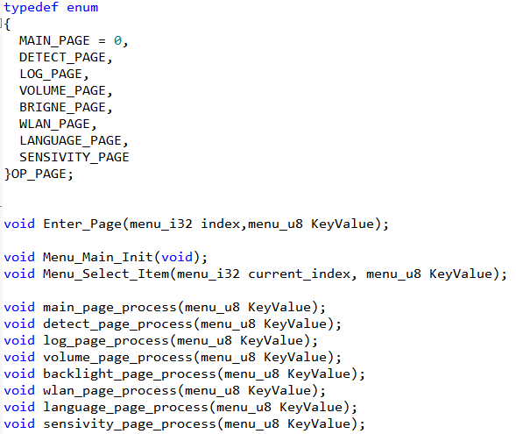
menu.h
对应的应用实现逻辑menu.c实现

Slide 7
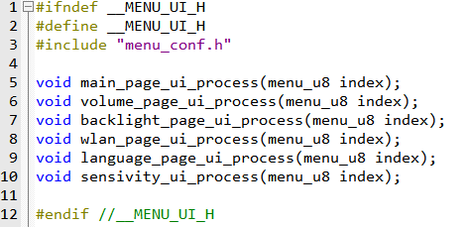
menu_ui.h
对应的应用UI以及菜单切换在menu_ui.c实现

Slide 8
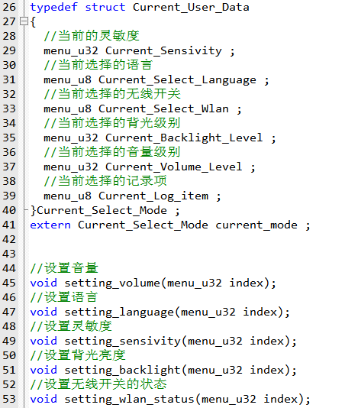
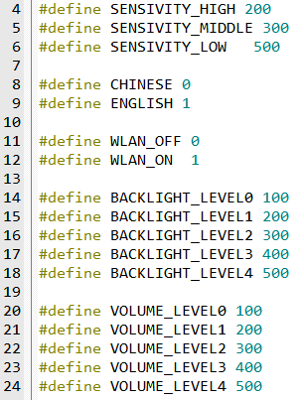
Hardware_setting.h
对应的应用硬件操作接口在Hardware_setting.c实现

Slide 9
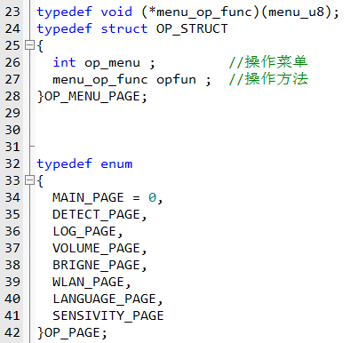
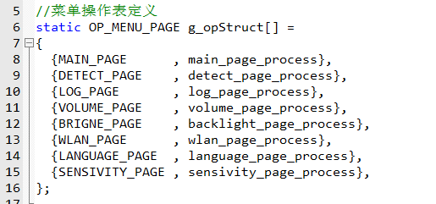
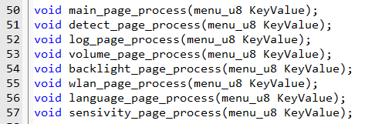
核心的数据结构OP_MENU_PAGE
对应的页面的处理方法
对应的菜单页面

Slide 10
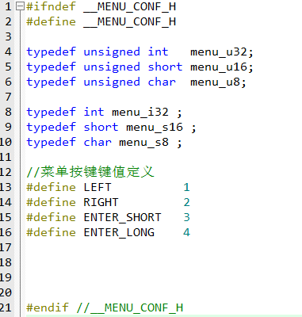
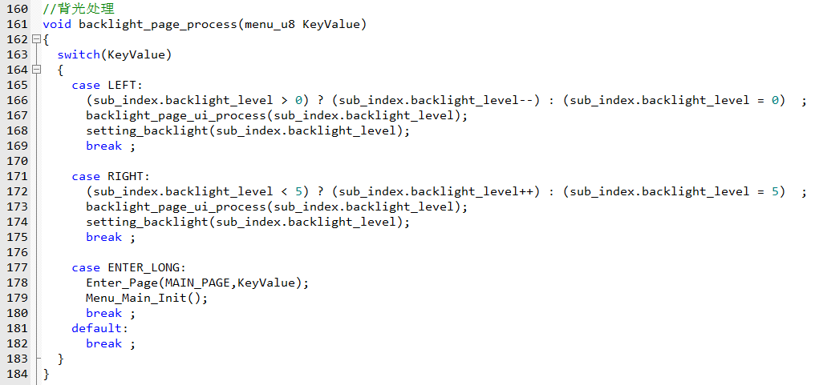
键值具体为多少？在menu_conf.h中已经给出具体的描述:
以背光调节功能为例:
底层需要提供一个GetKey()接口，将对应的键值作为返回值即可，后续还可以自行拓展。
按下左键后的操作
分别进行ui显示的处理、实际操作底层执行背光控制的处理

